Slide 1


Этнокультурный образовательный проект «150 культур Дона»
Логотип
2016 -2017

Slide 2
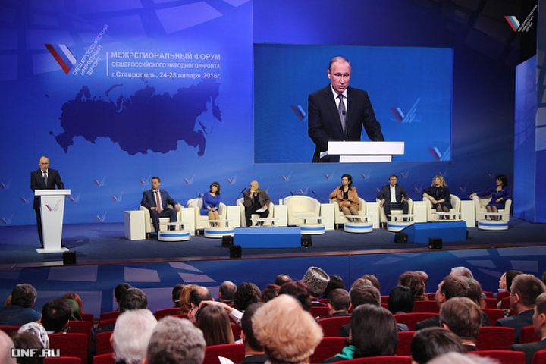


«Что касается инициативы «150 культур Дона», это замечательная инициатива, особенно для такого региона, как юг России. Конечно, нужно поддержать, нужно подумать, как тиражировать одну из лучших практик» В.В. Путин 25.01.2016
Тиражирование результатов и продуктов проекта "150 культур Дона" на всей территории России входит в п.2 "Поручения Президента Российской федерации В.В. Путина № 371 от 27.02.2016 г.:
"...обобщить практику реализации в организациях, осуществляющих образовательную деятельность по основным общеобразовательным программам, а также в детских и молодежных общественных объединениях, проектов, направленных на массовое вовлечение учащихся в процесс изучения культур, традиций и обычаев народов, проживающих на территории соответствующего субъекта РФ, и принять меры по распространению (внедрению) лучших практик в этой сфере"

Slide 3


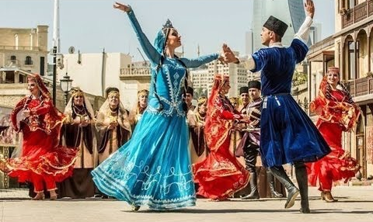
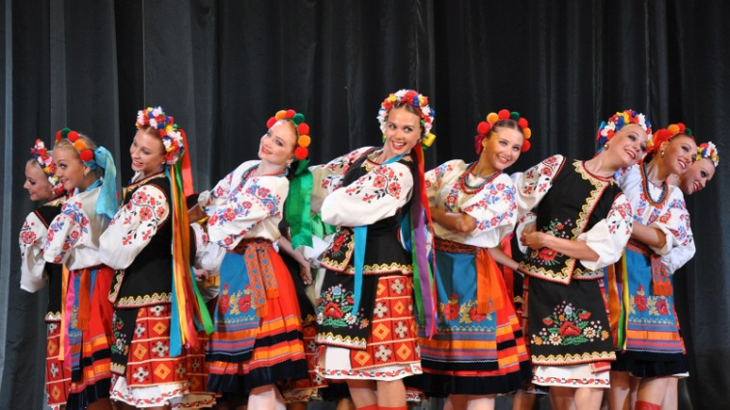
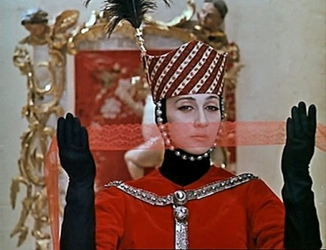
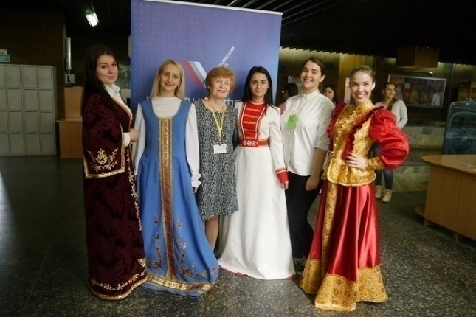
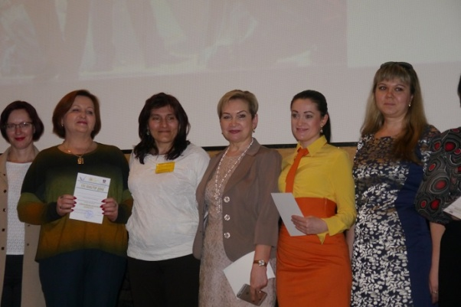
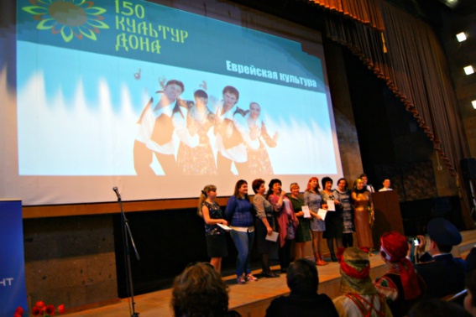
Цель года
Формирование механизмов
взаимодействия между участниками проекта
Участники проекта:
Образовательные организации Ростовской области -156
Национальные культурные автономии Ростовской области -16
Южный федеральный университет – оператор проекта – 4 подразделения

Slide 4
Задачи:
1. Разработка форм и методов этнокультурного образования для образовательных организаций, направленных на массовое вовлечение обучающихся в процесс изучения культур, обычаев и традиций народов, проживающих на территории Ростовской области, аккумулирование опыта этнокультурной работы со школьниками.
2. Привлечение национальных культурных автономий Ростовской области к участию в этнокультурном образовании в качестве кураторов национальных культурных групп и членов Жюри в конкурсах
3. Поиск критериев эффективности предложенных форм и методов этнокультурного образования в образовательных организациях

Slide 5
Были просто школы, гимназии, лицеи со своими интересами по отношению к предложенной теме и своим пониманием форм и методов этнообразовательной деятельности
Принципы формирования социально-культурной сети «150 культур Дона»
МБОУ СОШ № 17
Гимназия №25
г. Ростов-на-Дону
Потаповская СОШ
Волгодонского района
150 культур
Дона
Гимназия № 36
Г. Ростова-на-Дону
Лицей № 3 г. Батайска
Маргаритовская СОШ
Азовского района
Большесальская СОШ № 8

Slide 6
Каждый участник сети видит в проекте площадку для социализации и самореализации
!!!!!!!!
????
Участников сети объединяет отношение к предмету общения (формы и методы этнокультурного образования), которое интересует каждого в отдельности и является общим для всех

Slide 7
Доверие – ключевое условие взаимодействия в проекте
Участники взаимодействуют друг с другом на основании правил, принятых в сети
Основным условием такого взаимодействия является доверие
Результатом взаимодействия становится появление нового общего и доступного для всех ресурса, и в этом состоит основная сила сети

Slide 8
Взаимодействие с институтами гражданского общества –дает школе опыт формирования социального капитала
Социальный капитал проекта определяется количеством установившихся и потенциально возможных связей помноженных на их качество, которое определяется культурой взаимодействий
Благодаря активными участникам проекта социальным капитал быстро растет

Slide 9
Варианты взаимодействия участников и организаторов проекта
Высокое
Имеют собственное видение
Доминирование
Культурная группа
мероприятия
Календарный план проекта
Координатор в центре
Идеальное управление
Культурная группа
Мастер
Низкое
наблюдатели
Низкая Коммуникативность Высокая

Slide 10
Формы этнокультурной образовательной деятельности
Интерактивные уроки
Этноспортивные игры
Театральный фестиваль «Золотые зерна»
Литературный конкурс «Новые сказки Тихого Дона»
Творческий конкурс «Прикладных дел Мастер»
Научно-практическая конференция

Slide 11
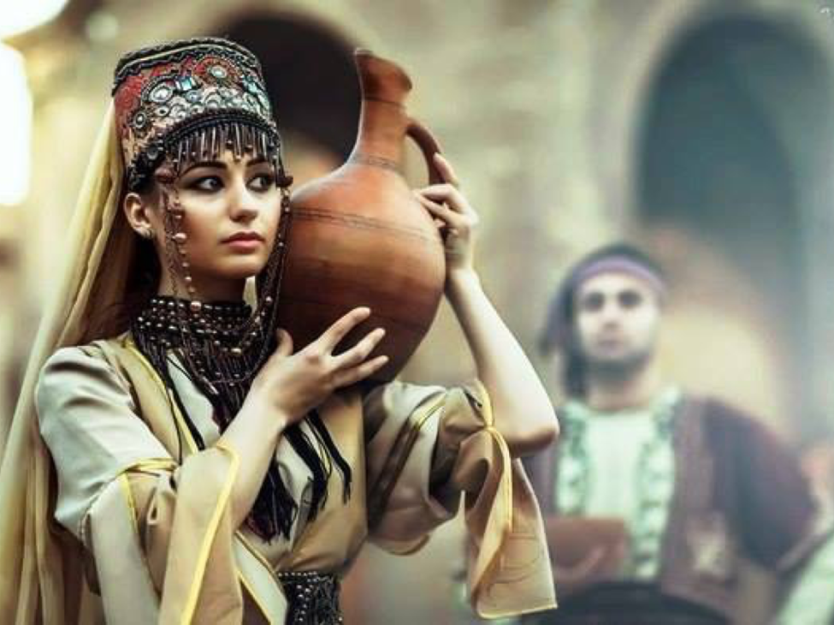
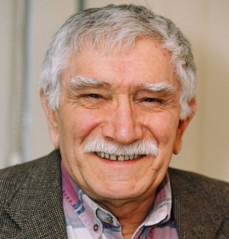
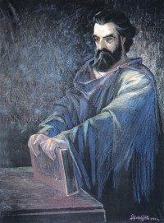
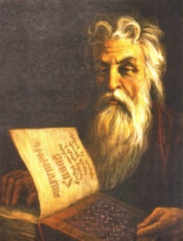
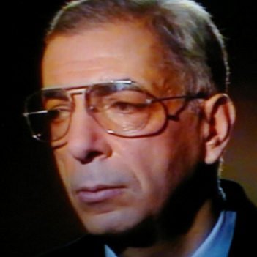
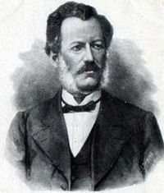
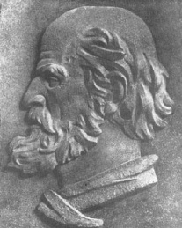
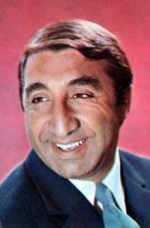
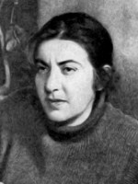
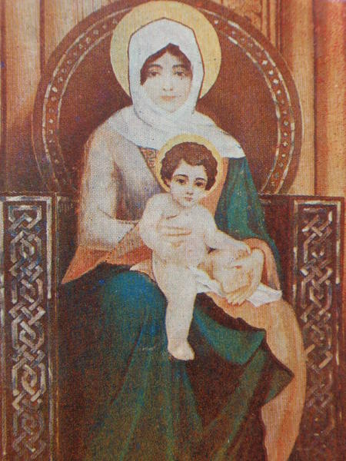
Армянская культура в лицах
Пример оформления дидактических материалов для интерактивных уроков
Агджоян А. С.
3 курс, 2 группа
Дополнила И.Ф. Черкашина
Ростов-на-Дону, 2016

Slide 12
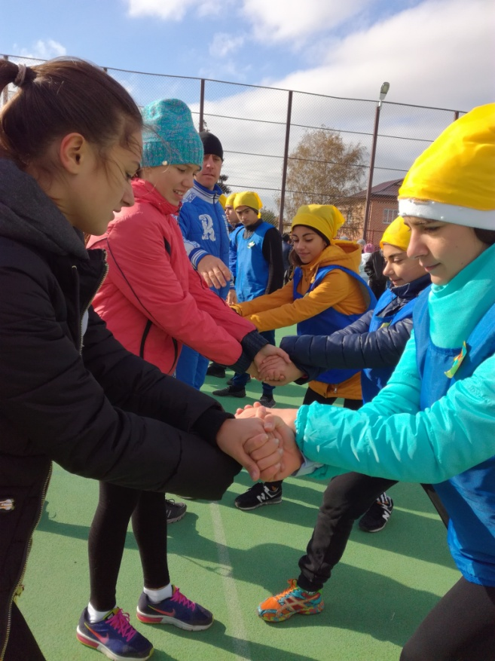
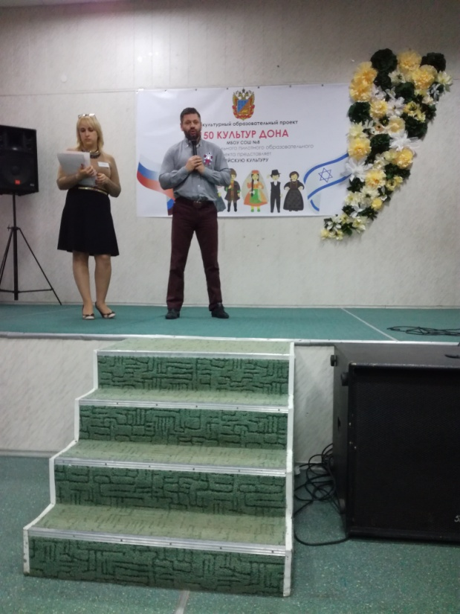
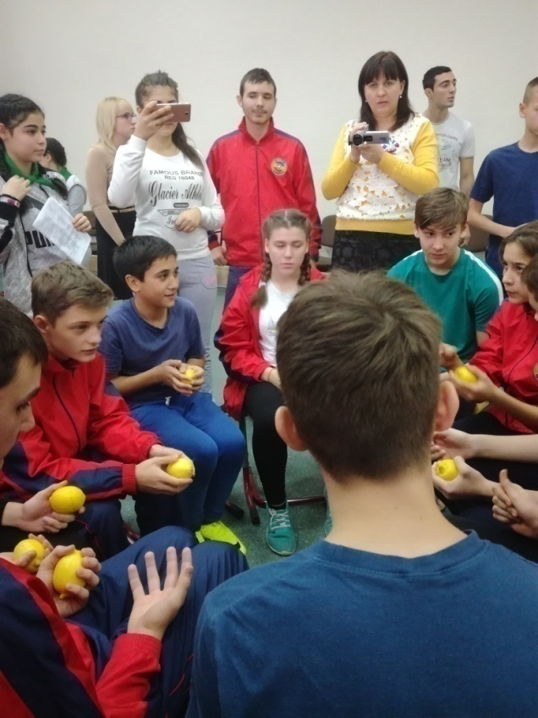
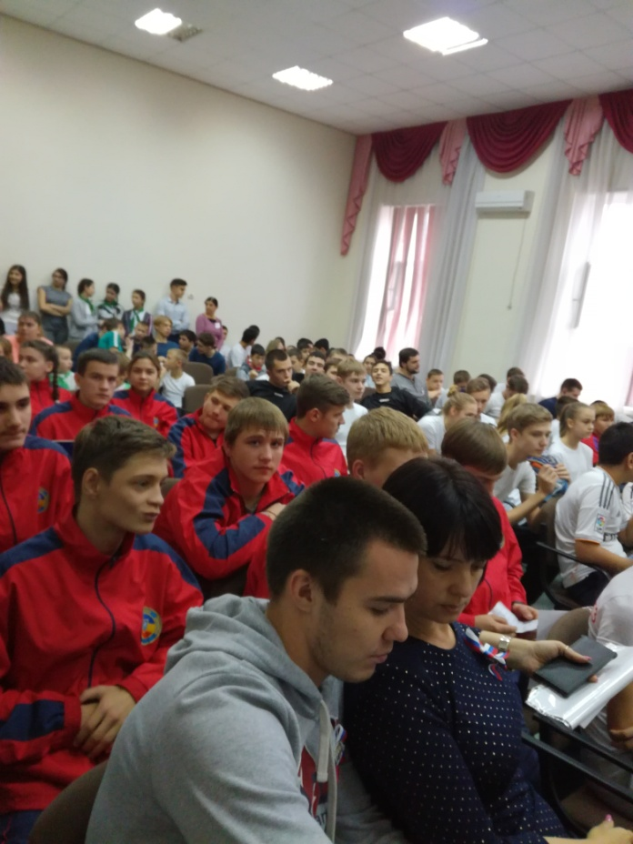
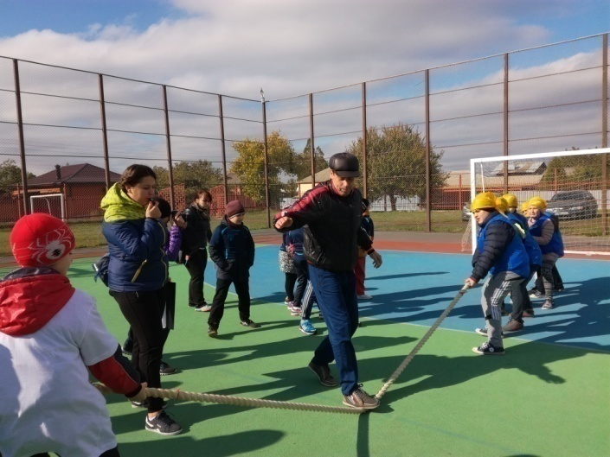
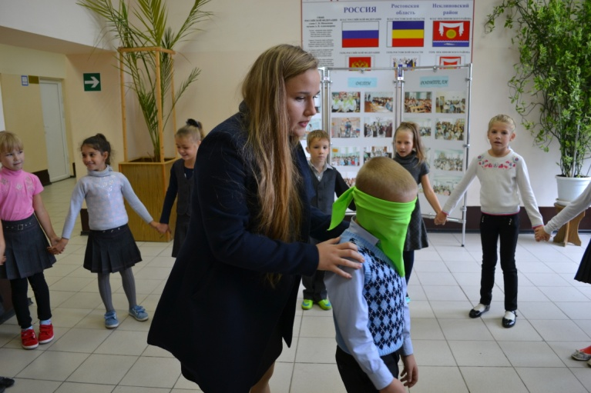
Чемпионат Ростовской области по этноспортивным играм

Slide 13
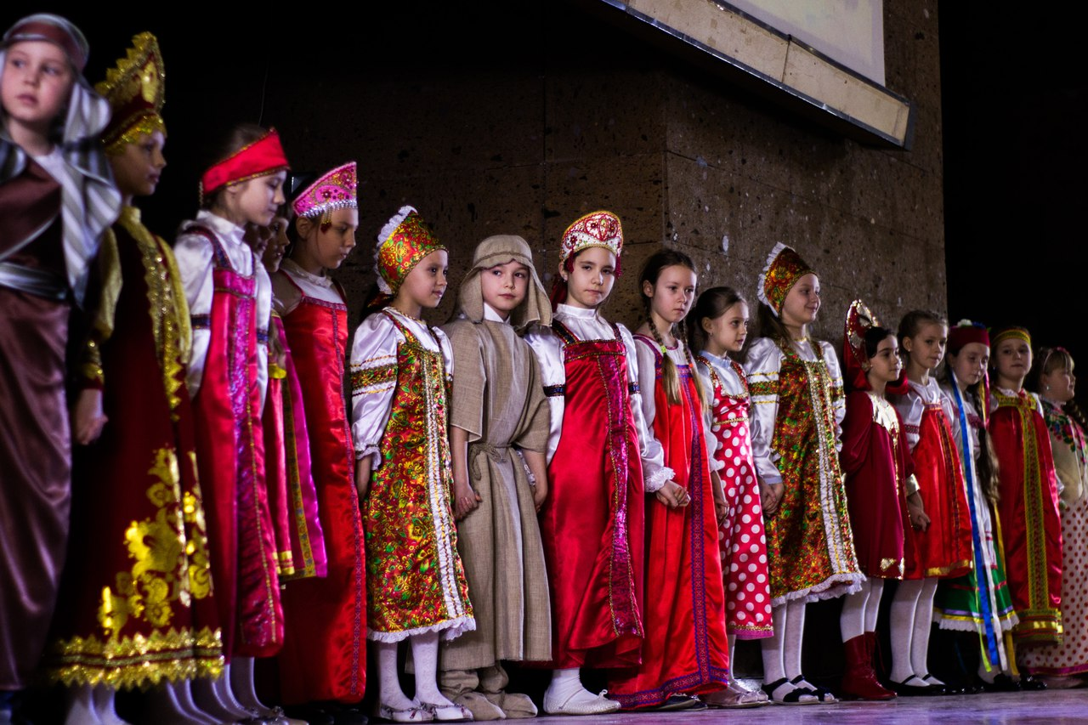
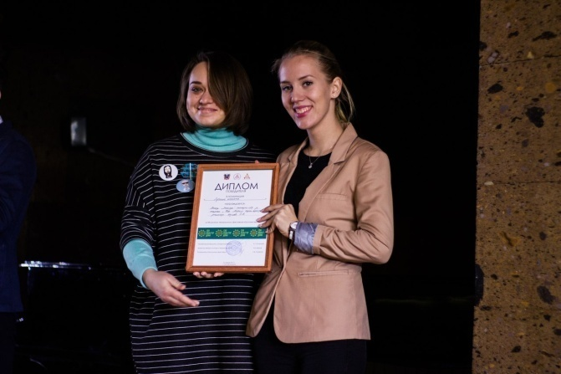
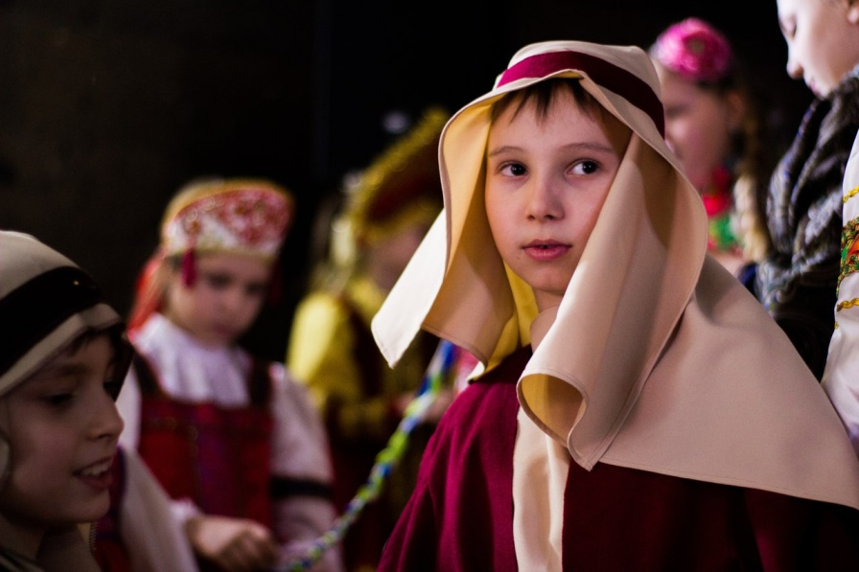
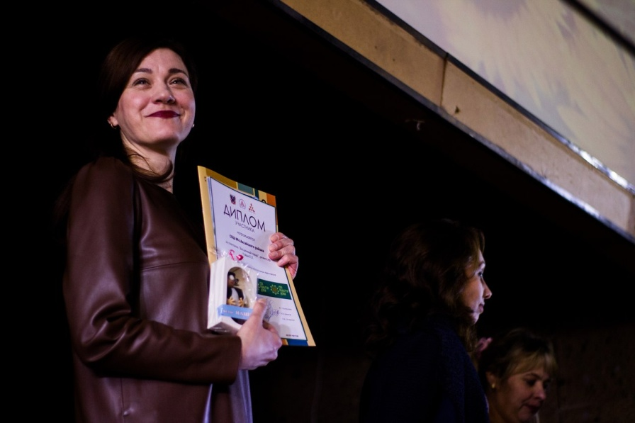
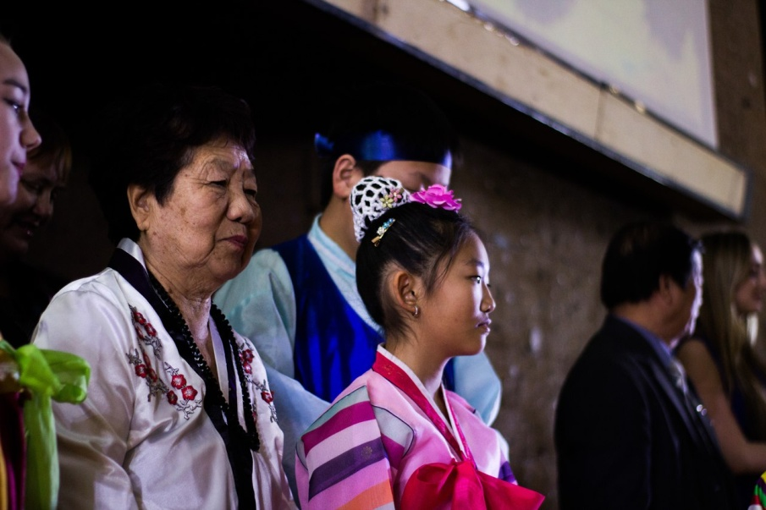
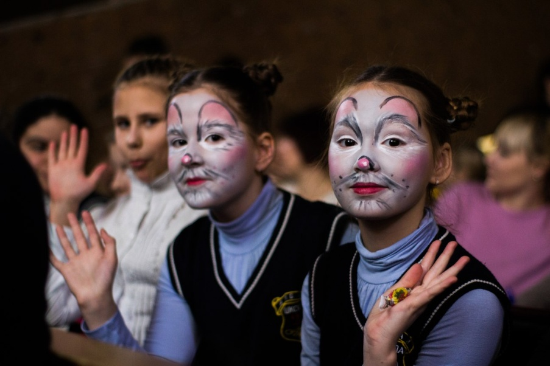
Театральный Фестиваль «Золотые зерна»

Slide 14
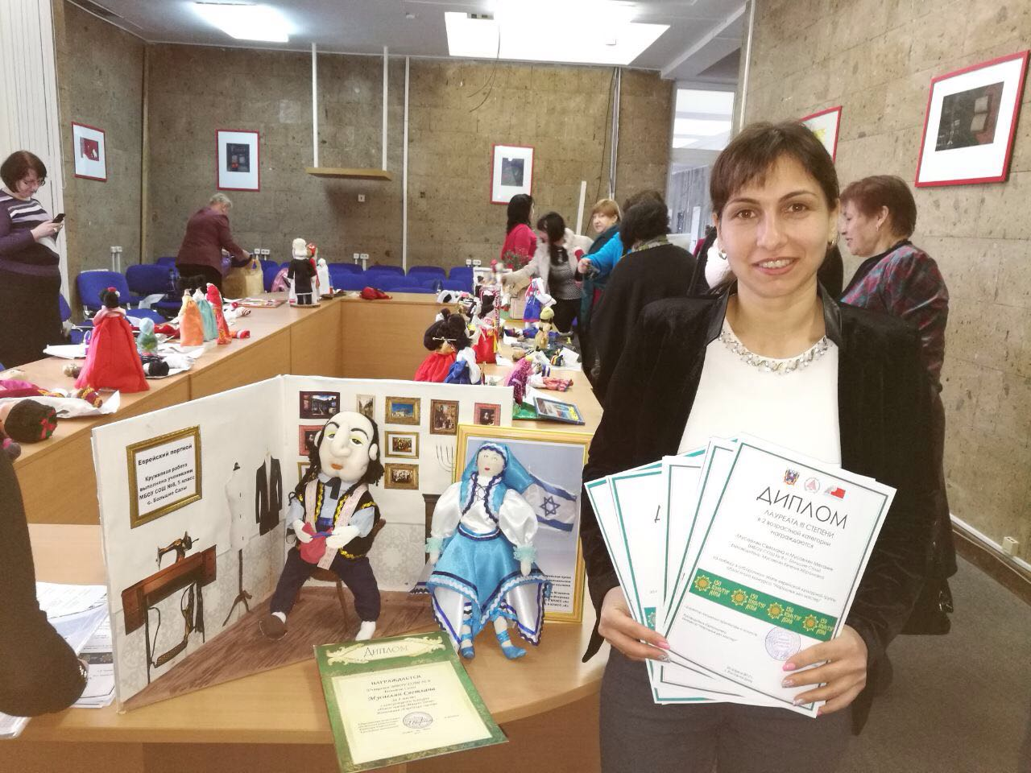
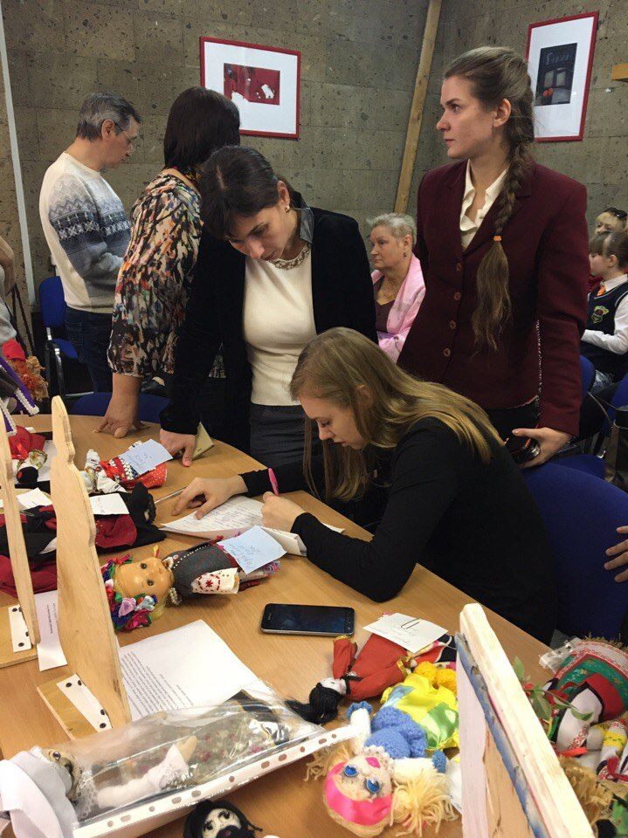
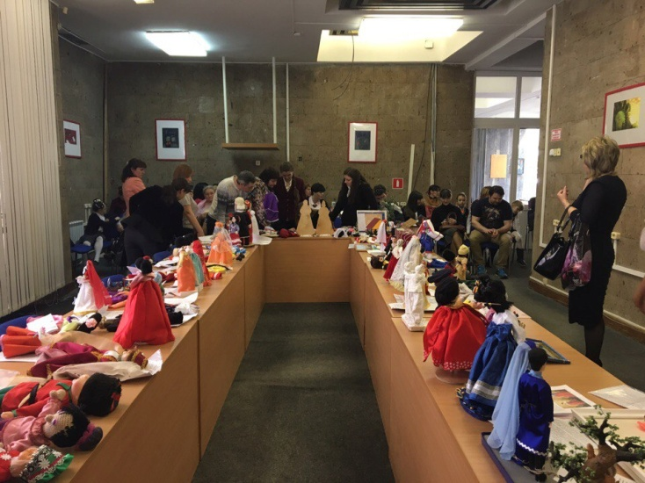
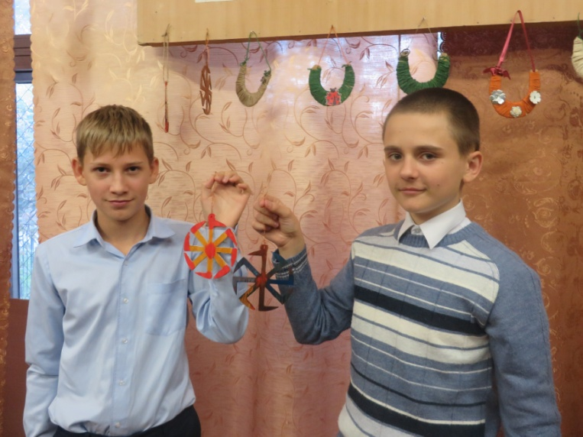
Конкурс «Прикладных дел Мастер»

Slide 15
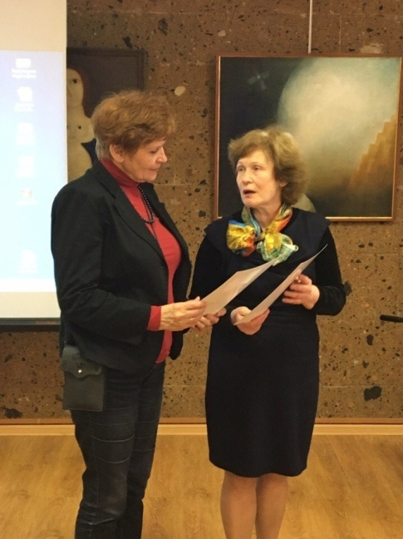
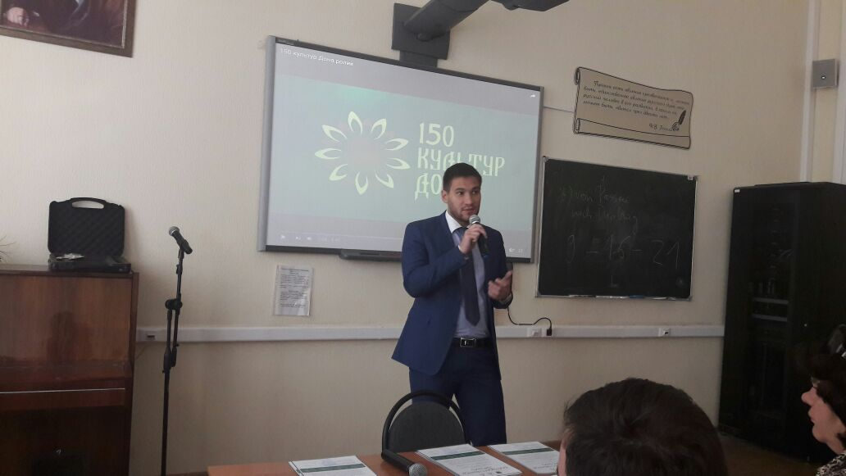
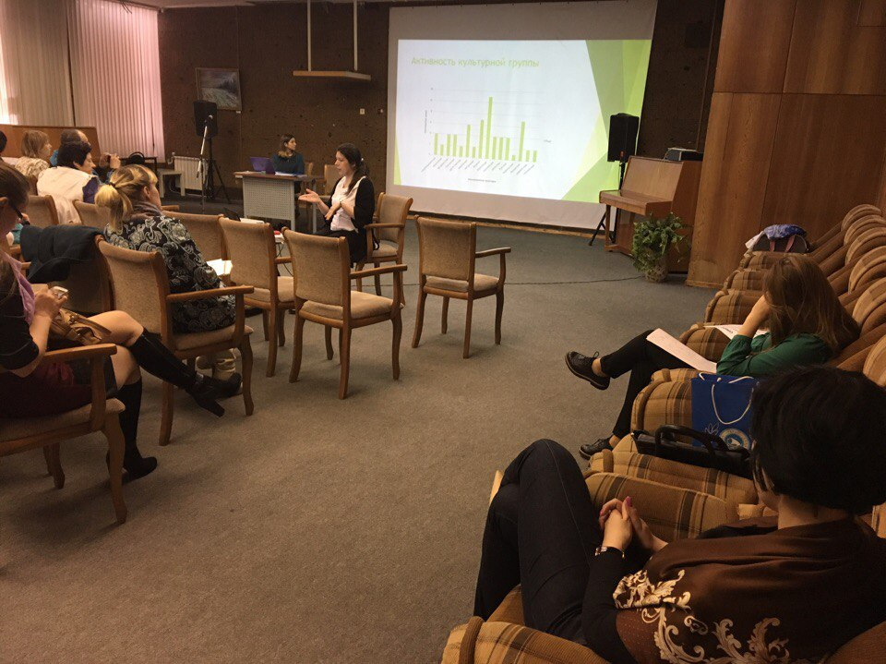
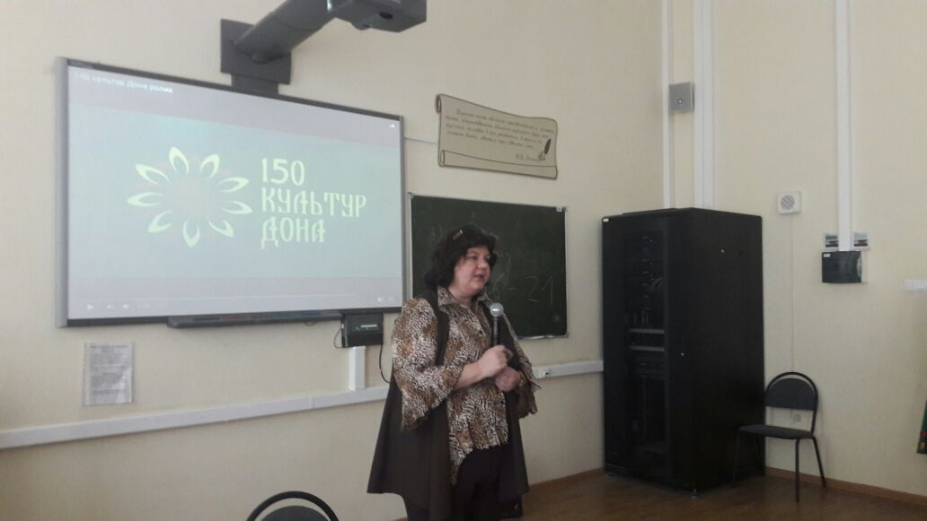
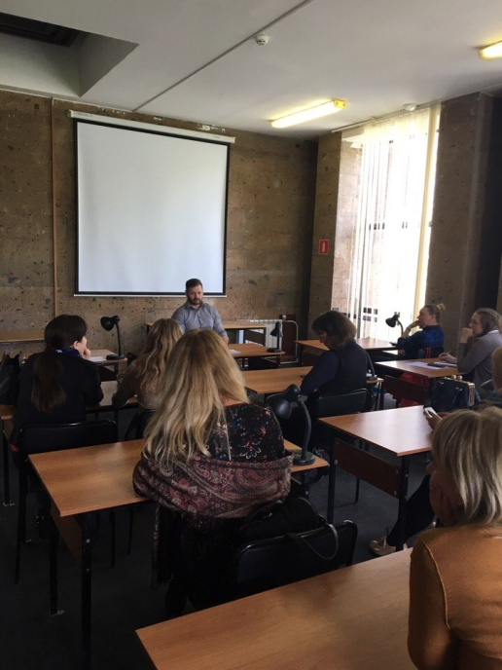
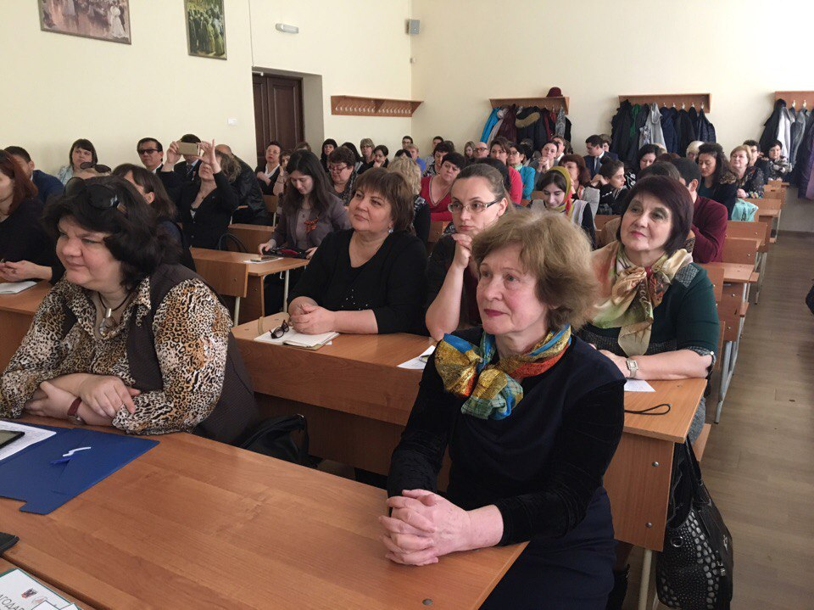
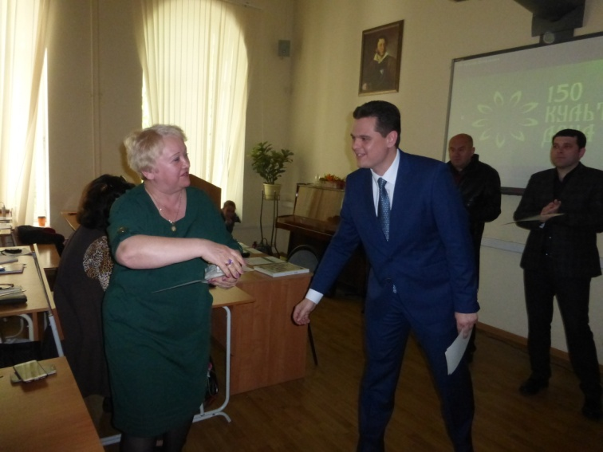
Научно-практическая конференция. Итоги 2016-2017 учебного года

Slide 16
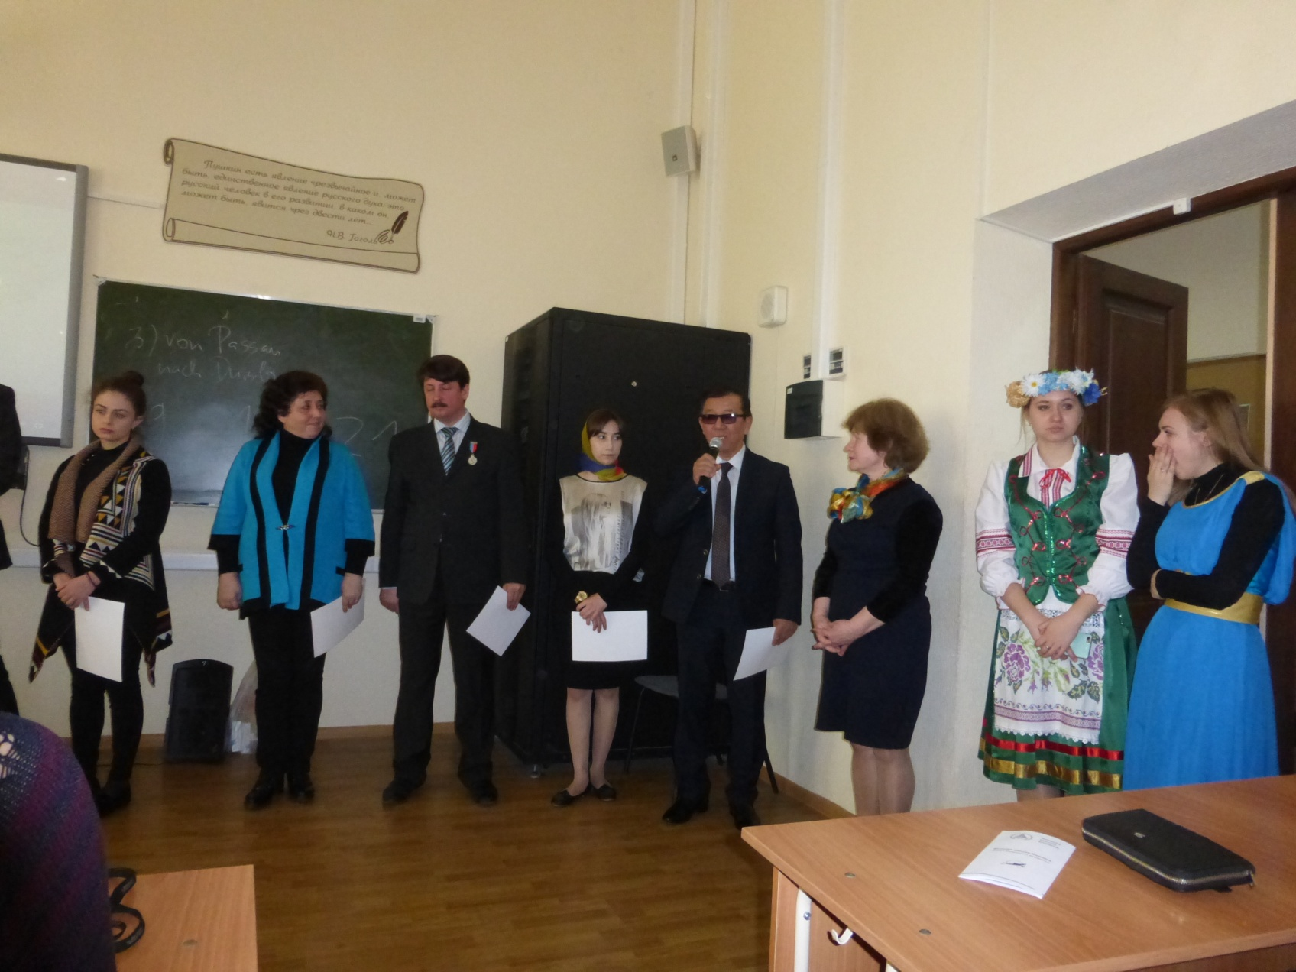
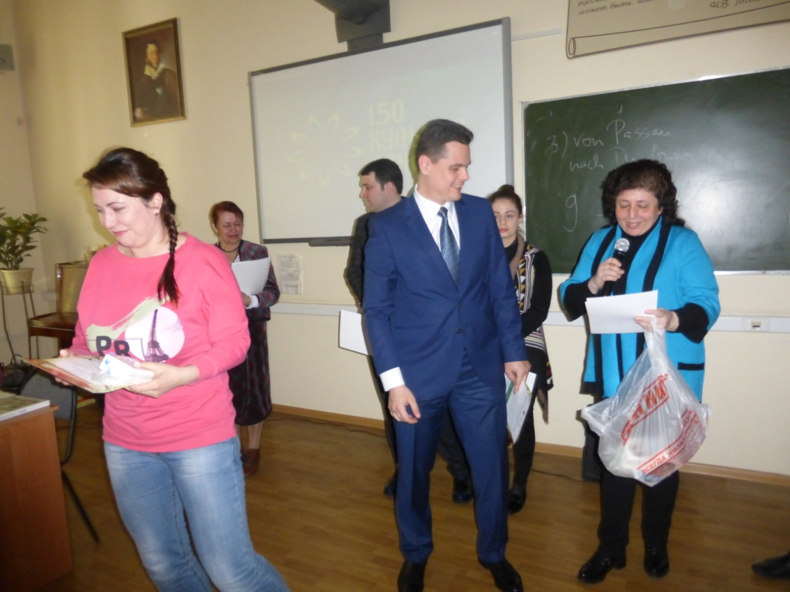
Вручение благодарственных писем Руководителям национальных культурных автономий Ростовской области от Оргкомитета проекта «150 культур Дона» и подарки образовательным организациям-участникам проекта от Национальных культурных автономий

Slide 17
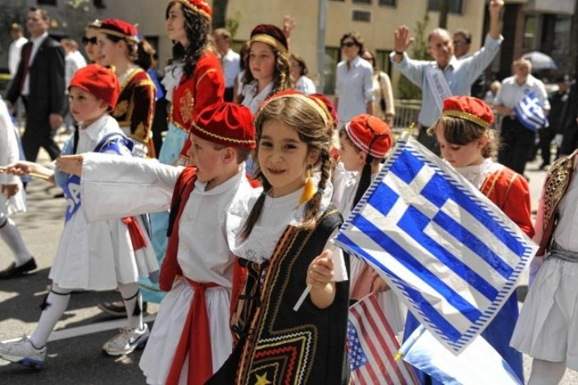
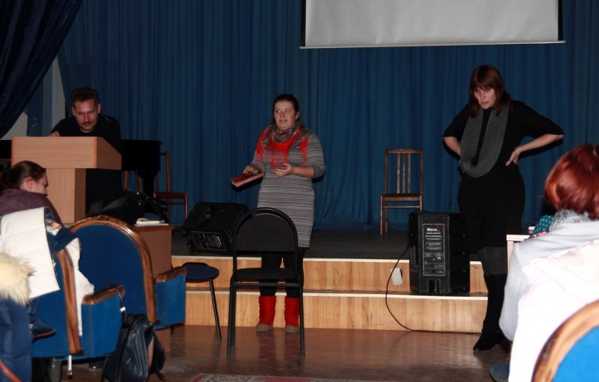
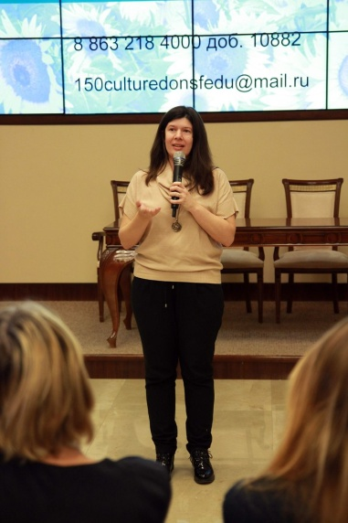
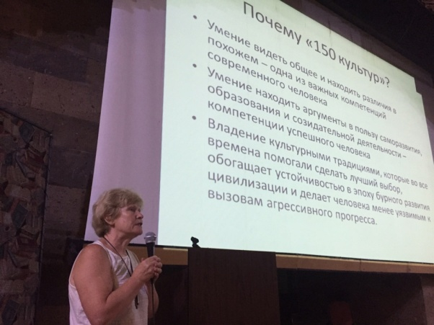
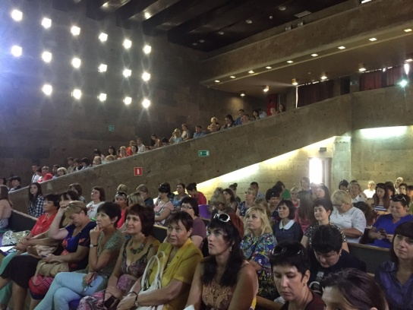
Информационное сопровождение проекта: форумы, лекции специалистов, творческие мастер-классы, местные СМИ
19.08.16
Презентация И.Ф. Черкашиной для педагогов "Цели, задачи, методы проекта "150 культур Дона"
лекция для педагогов "Этногенез в современной картине мира"
лекция для учащихся 9-11классов "Исторический калейдоскоп национальных культур Дона"
лекция для учащихся 6-7 классов "Я - человек"
Методические рекомендации по подготовке к интерактивным урокам в начальной школе
Методические рекомендации по подготовке интерактивных уроков в 5-8 классах
Методические рекомендации по подготовке интерактивных уроков в 9-11 классах

Slide 18
Вызов: найти ресурсы для управления проектом в информационной среде и сделать доступными методические материалы для всех участников
Лист рассылки
Электронная почта
Группа в VК
Cайт проекта
Общий календарь
Системы начисления очков и рейтинга
Сетевая библиотека
Визуализация сетевых связей

Slide 19
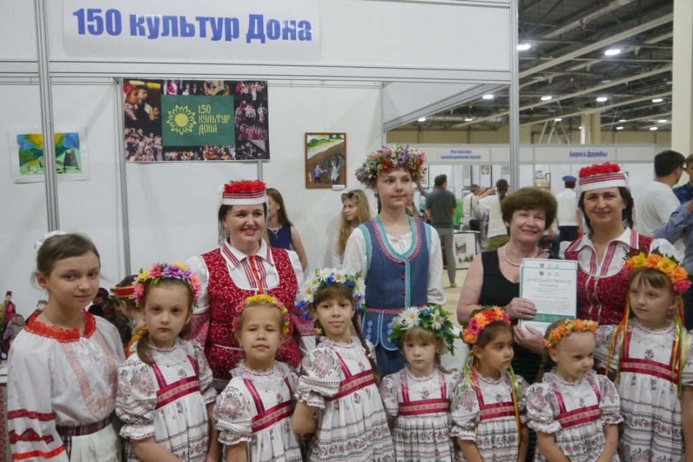
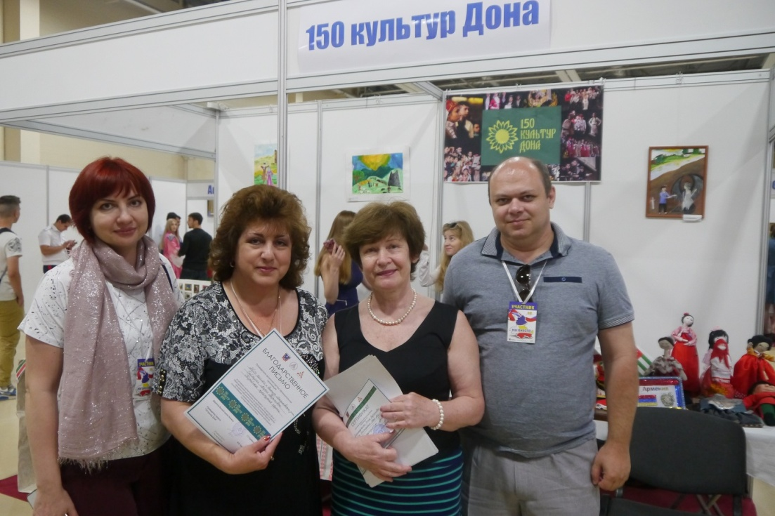
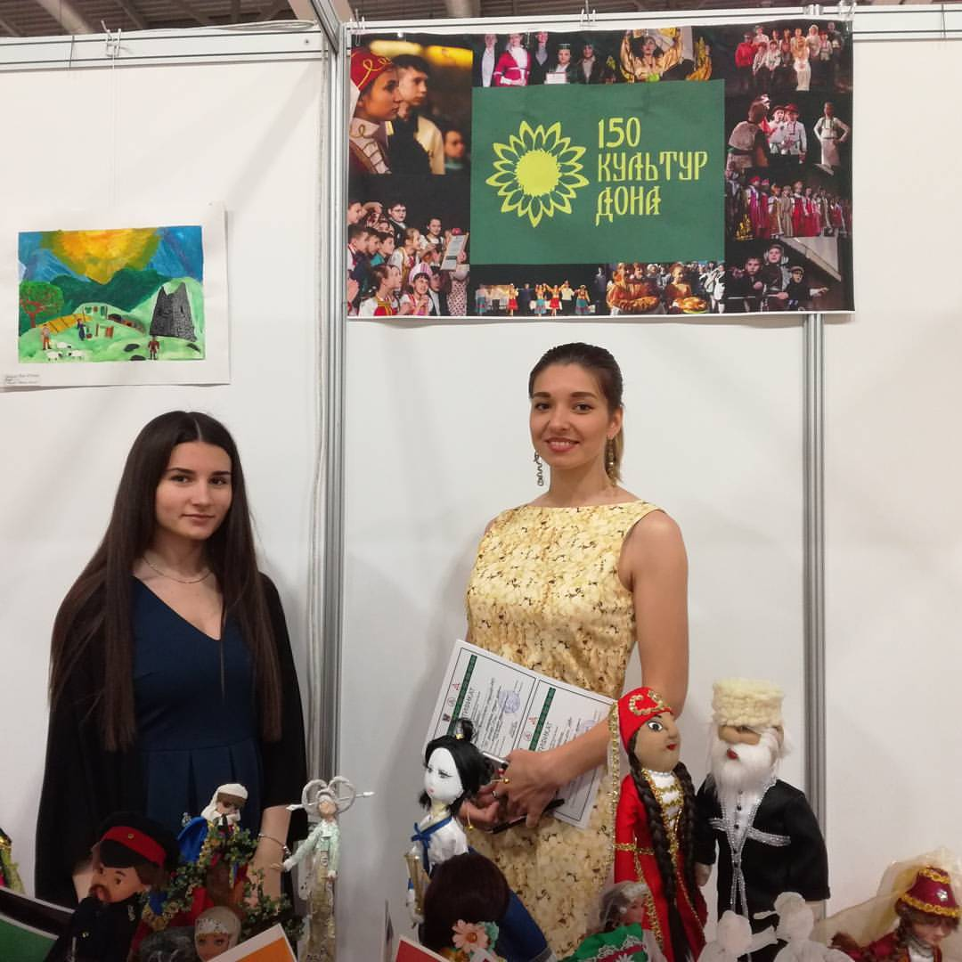


Поведение итогов. Выставка и вручение благодарственных писем самым активным участникам – отличная возможность показать достижения образовательных организаций и проекта в целом.

Slide 20
Продолжение следует…

